Slide 1

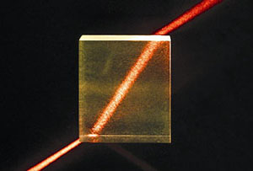
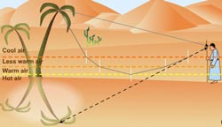
স্বাগতম
নবম শ্রেণি (পদার্থবিজ্ঞান)
সম্পাদনায়ঃখন্দকার আজিমুল হক পাপ্পু
প্রভাষক, ঢাকা রেসিডেনসিয়াল মডেল কলেজ`

Slide 2
আলোর প্রতিসরণাঙ্ক
প্রকারভেদ ২ ধরনের
পরম প্রতিসরণাঙ্ক
আপেক্ষিক প্রতিসরণাঙ্ক

Slide 3
পরম প্রতিসরণাঙ্ক
বায়ু মাধ্যম সাপেক্ষে কোন মাধ্যমের প্রতিসরণাঙ্ক কে পরম প্রতিসরণাঙ্ক বলে।
আপেক্ষিক প্রতিসরণাঙ্ক
বায়ু মাধ্যম ব্যাতিত অন্য কোন মাধ্যমের সাপেক্ষে কোন মাধ্যমের প্রতিসরণাঙ্ক কে আপেক্ষিক প্রতিসরণাঙ্ক বলে।

Slide 4
প্রতিসরণাঙ্ক এর সাথে আলোর বেগের সম্পর্ক
a মাধ্যম
আপতিত রশ্মি
বিভেদতল
প্রতিসরিত রশ্মি
b মাধ্যম
aηb = c_{a} / c_{b}

Slide 5
পরম প্রতিসরণাঙ্কের গাণিতিক সমস্যা
বায়ু মাধ্যমের সাপেক্ষে পানির প্রতিসরণাঙ্ক 1.33 হলে পানিতে আলোর বেগ কত?
aηw = c_{a} / c_{w}
1.33= 3×10⁸ / c_{w}
c_{w}= 3×10⁸ /1.33
Ans: 2.256 × 10⁸ ms⁻¹

Slide 6
আপেক্ষিক প্রতিসরণাঙ্কের গাণিতিক সমস্যা
বায়ু মাধ্যমের সাপেক্ষে পানির প্রতিসরণাঙ্ক 1.33 ও বায়ু সাপেক্ষে কাঁচের প্রতিসরণাঙ্ক 1.51 হলে পানি সাপেক্ষে কাঁচের প্রতিসরণাঙ্ক কত?
wηg = aηg / aηw
wηg = 1.51/ 1.33
Ans: 1.135

Slide 7
তাহলে বল প্রতিসরণাঙ্ক সম্পর্কে কোনটি সঠিক?
প্রথম মাধ্যম ও দ্বিতীয় মাধ্যমের আলোর বেগের অনুপাত প্রথম মাধ্যম সাপেক্ষে দ্বিতীয় মাধ্যমের প্রতিসরণাঙ্ক
সত্য
প্রথম মাধ্যম হালকা হলে প্রথম মাধ্যম সাপেক্ষে দ্বিতীয় মাধ্যমের প্রতিসরণাঙ্ক 1 এর চেয়ে ছোট হবে।
মিথ্যা
আলোর বেগ ঘন মাধ্যমে কম ও হালকা মাধ্যমে বেশি হয়
সত্য

Slide 8

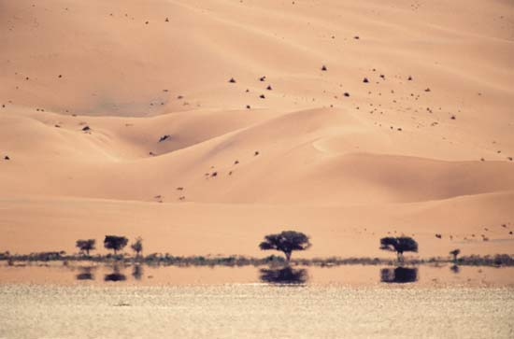
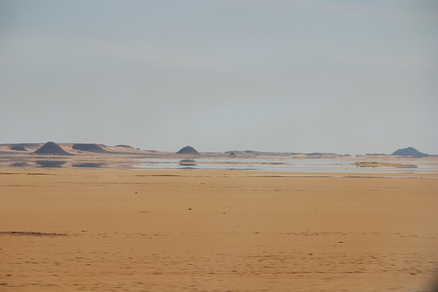
চিত্রগুলো লক্ষ্য কর

Slide 9
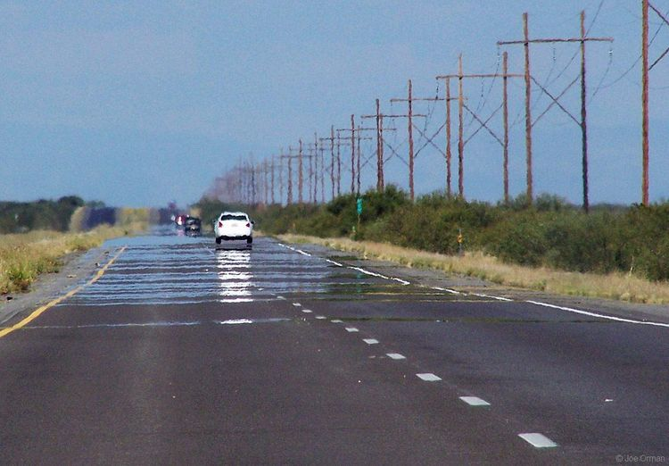
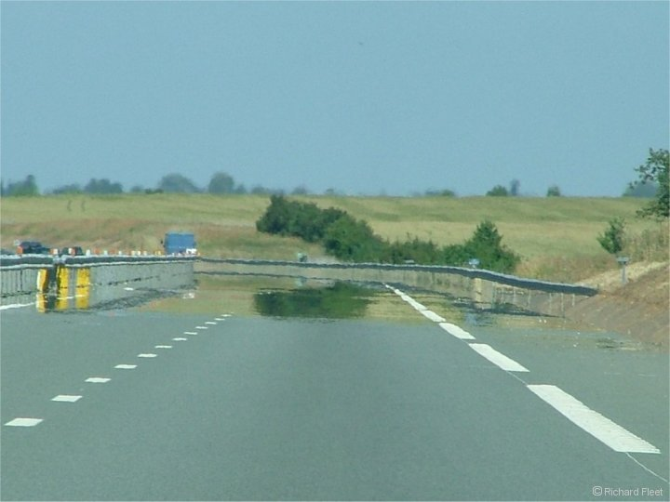
চিত্রগুলো লক্ষ্য কর
তাহলে এখন আমরা কী পড়বো?
মরীচিকা

Slide 10
একটি ভিডিও চিত্র

Slide 11
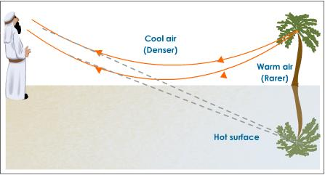
মরীচিকা

Slide 12

কোন প্রশ্ন?

Slide 13
বাড়ীর কাজ
বায়ু মাধ্যমের সাপেক্ষে পানির প্রতিসরণাঙ্ক 1.33 হলে পানি সাপেক্ষে বায়ুর প্রতিসরণাঙ্ক কত?

Slide 14
ধন্যবাদ

